Slide 1

ALGORITMA & PEMROGRAMAN
CSF 101
PROGRESS 3 - FINAL PROJECT
Aplikasi Peminjaman dan Pengembalian Buku
Dosen Pengampu:
7174 - Ir. Sawali Wahyu, S.Kom., M.Kom

Slide 2
Kelompok 7
Muhamad Akbar Fadilah - 20200801269
Christian Niko Saputra - 20240801295
Denis Prastya Putra - 20240801319
Davina Tri Febriyanti - 20240801361

Slide 3
Daftar Isi:
Tujuan Presentasi:
Memaparkan perkembangan final project pada tahap ketiga, yaitu pembuatan Aplikasi Peminjaman dan Pengembalian Buku.
Pendahuluan
Metode
Rancangan
Hasil Aplikasi

Slide 4
PENDAHULUAN

Slide 5
Pendahuluan
Dalam era digital yang terus berkembang, perpustakaan tradisional menghadapi berbagai tantangan, seperti kesalahan pencatatan, pelacakan status buku yang tidak efisien, dan keterbatasan dalam menghasilkan laporan yang akurat. Untuk menjawab tantangan tersebut, dikembangkan Aplikasi Peminjaman dan Pengembalian Buku, sebuah sistem manajemen perpustakaan digital berbasis C++ dengan implementasi struktur data Stack. Aplikasi ini dirancang untuk mengotomatisasi proses peminjaman dan pengembalian buku, mempermudah administrasi, serta memberikan visibilitas yang lebih baik terhadap inventaris perpustakaan. Dengan fitur seperti manajemen buku, manajemen anggota, transaksi, dan pelaporan, aplikasi ini bertujuan untuk meningkatkan efisiensi operasional perpustakaan, meminimalkan kesalahan pencatatan, dan mendukung pelacakan serta pengelolaan buku yang lebih akurat dan modern.

Slide 6
METODE

Slide 7
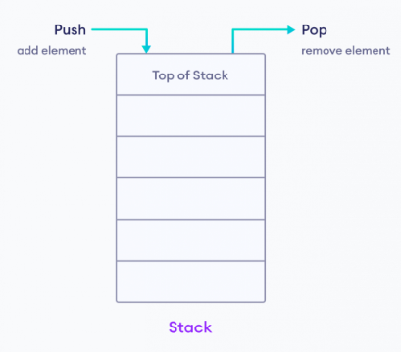
Metode
Metode utama yang digunakan dalam aplikasi ini adalah struktur data Stack, yang beroperasi dengan prinsip LIFO (Last In, First Out). Artinya, data yang dimasukkan terakhir akan diakses atau dikeluarkan terlebih dahulu. Struktur ini sangat cocok untuk mengelola proses peminjaman dan pengembalian buku, karena transaksi terbaru dapat langsung diproses terlebih dahulu.

Slide 8
Metode
Dalam aplikasi, Stack digunakan untuk:
Mencatat Peminjaman Buku: Setiap buku yang dipinjam akan dimasukkan ke dalam Stack, sehingga buku yang dipinjam terakhir akan berada di posisi teratas untuk pengelolaan yang mudah.
Mengelola Pengembalian Buku: Saat buku dikembalikan, data di Stack akan diperbarui dengan menghapus atau mengganti data sesuai dengan buku yang dikembalikan.
Pelacakan Status Buku: Dengan memanfaatkan sifat LIFO, aplikasi dapat memastikan bahwa data peminjaman dan pengembalian dikelola secara terstruktur dan efisien.
Konsep Push (menambahkan data) dan Pop (menghapus data) digunakan untuk memanipulasi Stack dalam aplikasi ini. Penggunaan metode ini membantu menjaga data tetap konsisten dan mempermudah pengelolaan transaksi secara sistematis.

Slide 9
RANCANGAN

Slide 10
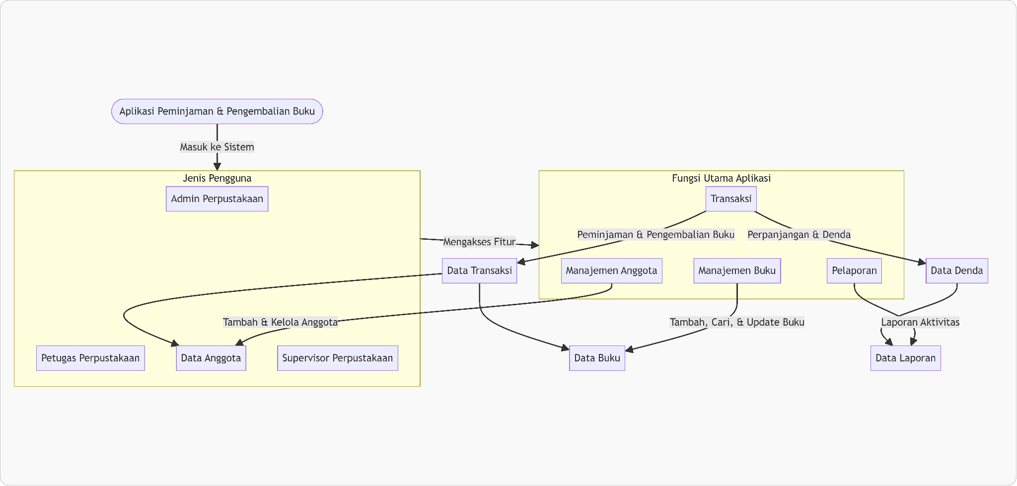
Rancangan
Pada tahap rancangan, aplikasi peminjaman dan pengembalian buku dirancang dengan memperhatikan alur sistem yang melibatkan berbagai jenis pengguna, fungsi utama, serta data pendukung. Sistem ini dirancang untuk diakses oleh Admin Perpustakaan, Petugas Perpustakaan, dan Supervisor Perpustakaan, masing-masing memiliki akses terhadap fitur sesuai dengan tugasnya.

Slide 11
Rancangan
Rancangan aplikasi mencakup empat fungsi utama:
Transaksi: Meliputi peminjaman, pengembalian, perpanjangan buku, dan penghitungan denda keterlambatan.
Manajemen Buku: Menambah, mencari, memperbarui data buku, serta mengelola katalog buku secara digital.
Manajemen Anggota: Mengelola data anggota, termasuk pendaftaran, pengelolaan profil, dan riwayat peminjaman.
Pelaporan: Menyediakan laporan aktivitas perpustakaan, statistik buku populer, dan laporan keterlambatan secara akurat.
Seluruh fungsi ini saling terintegrasi melalui data pendukung, seperti data buku, data anggota, data transaksi, dan data denda, yang memastikan pengelolaan perpustakaan berjalan secara efisien dan terorganisir. Diagram alur sistem memberikan gambaran menyeluruh tentang interaksi antar komponen di dalam aplikasi.

Slide 12
HASIL APLIKASI

Slide 13
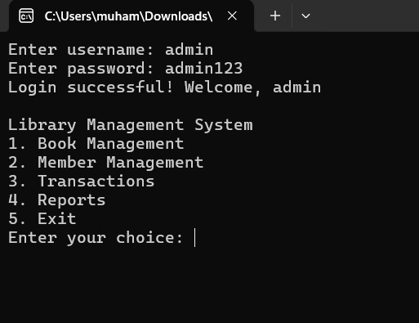
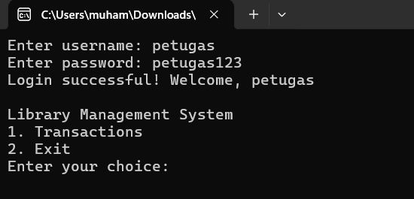
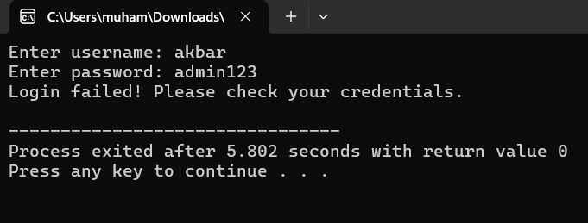
Hasil Aplikasi (Login)

Slide 14
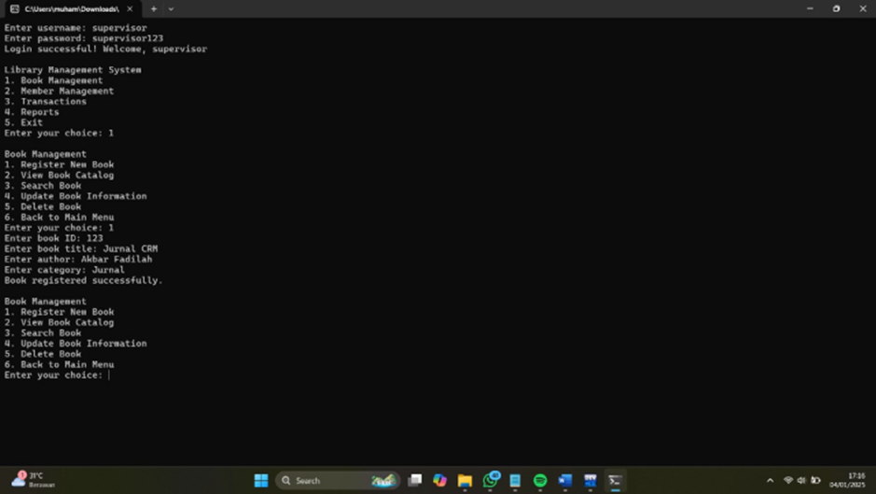
Hasil Aplikasi (Register New Book)

Slide 15
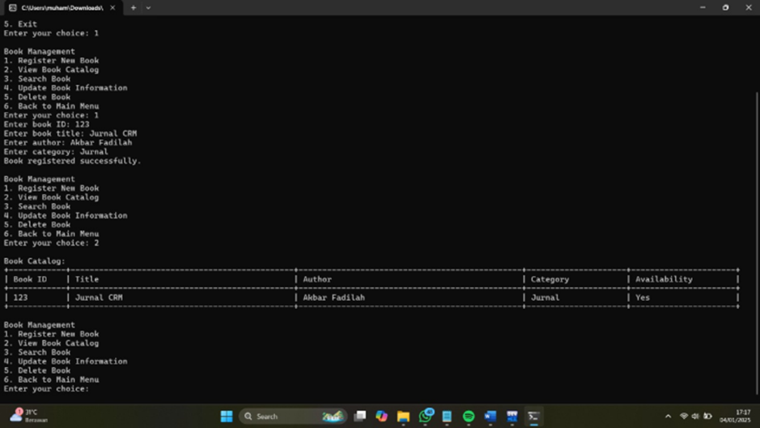
Hasil Aplikasi (View Book Catalog)

Slide 16
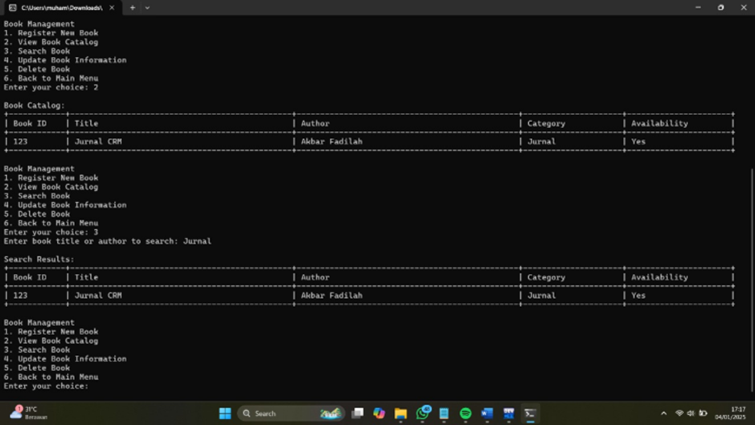
Hasil Aplikasi (Search Book)

Slide 17
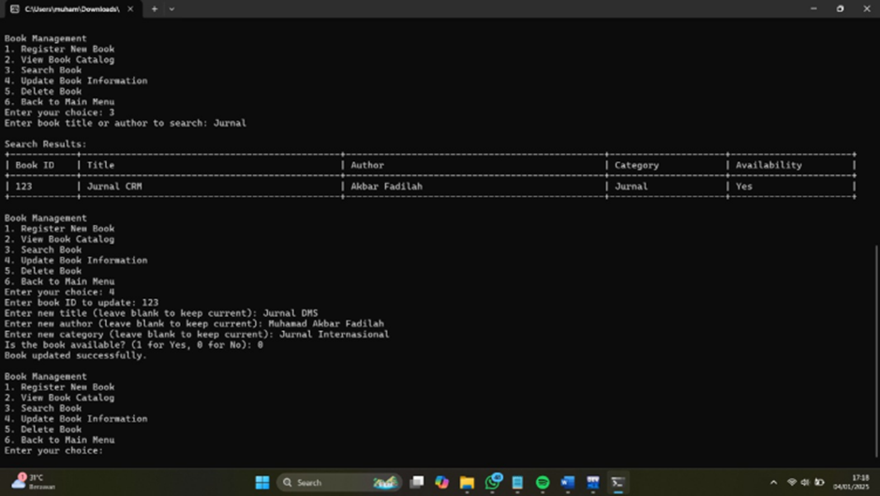
Hasil Aplikasi (Update Book Information)

Slide 18
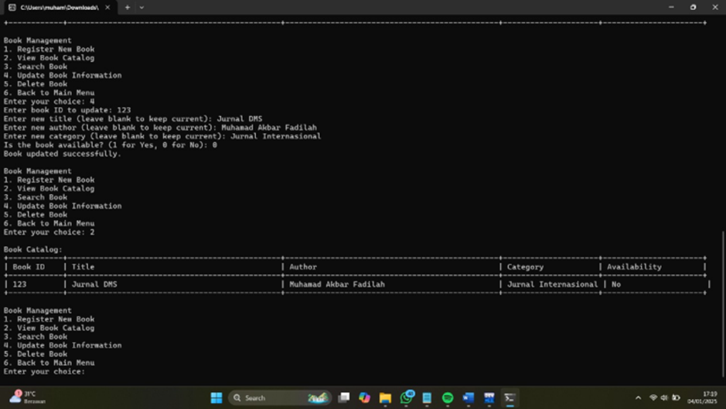
Hasil Aplikasi (View Book Catalog - After Update)

Slide 19
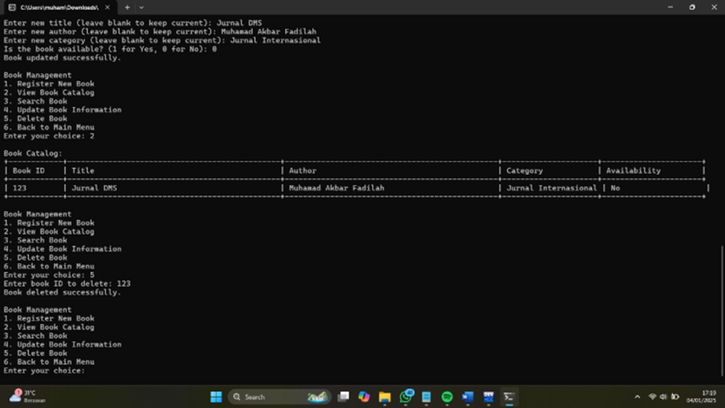
Hasil Aplikasi (Delete Book)

Slide 20
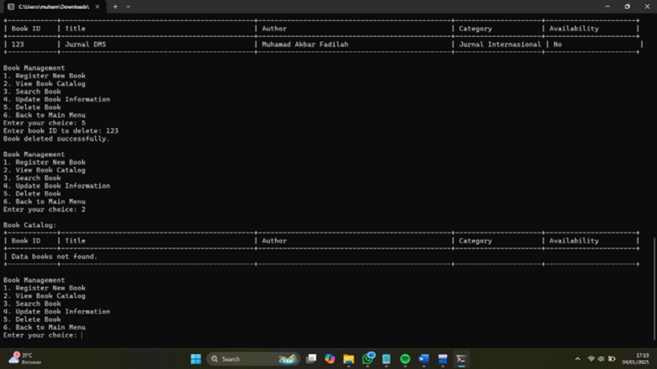
Hasil Aplikasi (View Book Catalog - After Delete)

Slide 21
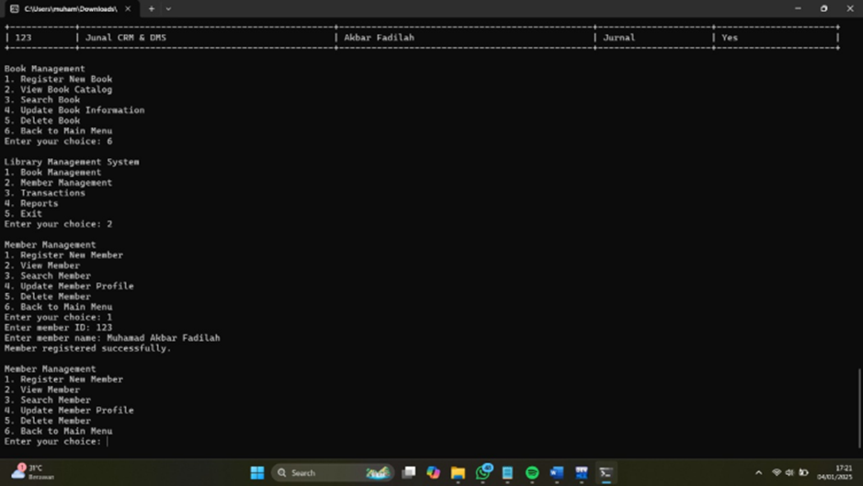
Hasil Aplikasi (Register New Member)

Slide 22
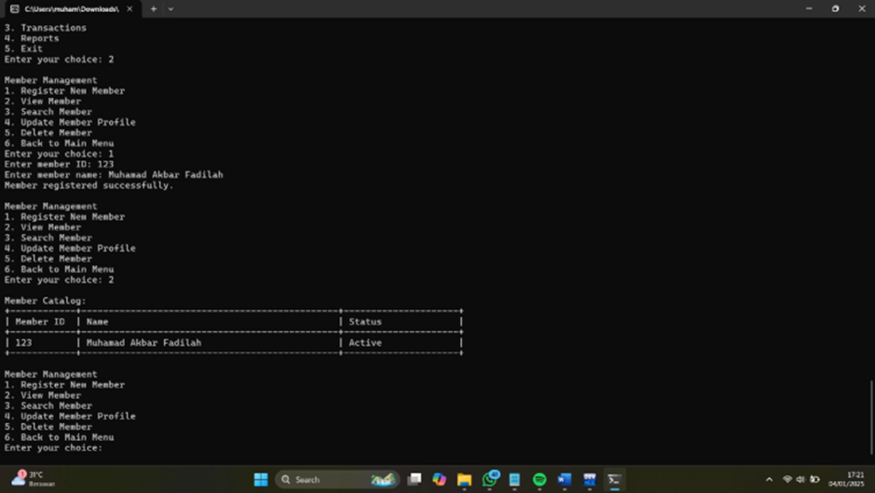
Hasil Aplikasi (View Member)

Slide 23
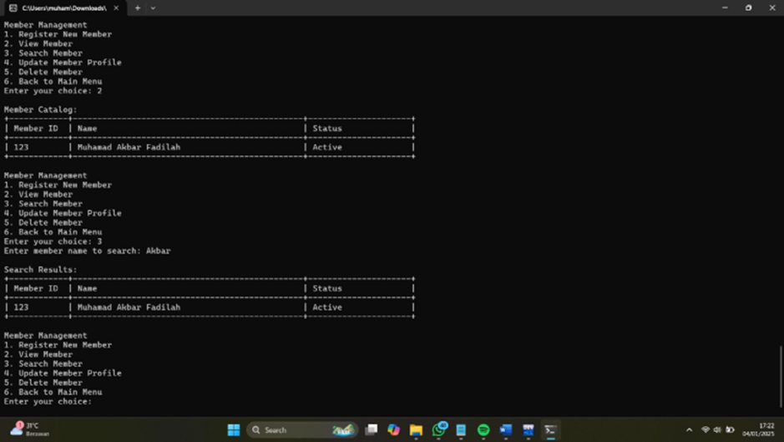
Hasil Aplikasi (Search Member)

Slide 24
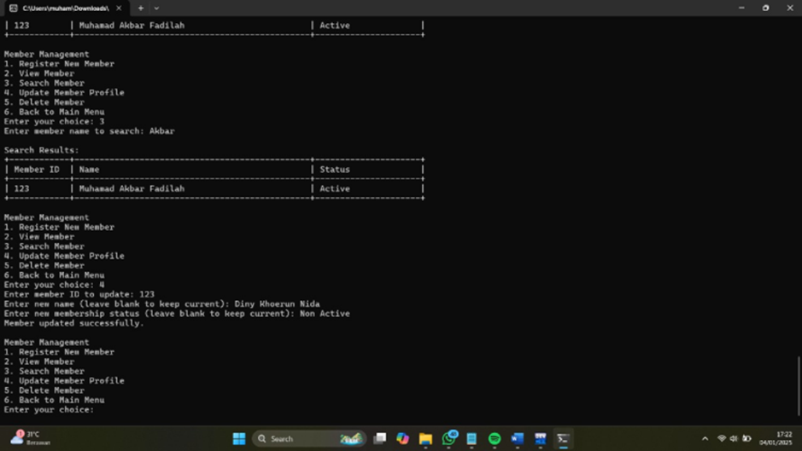
Hasil Aplikasi (Update Member Profile)

Slide 25
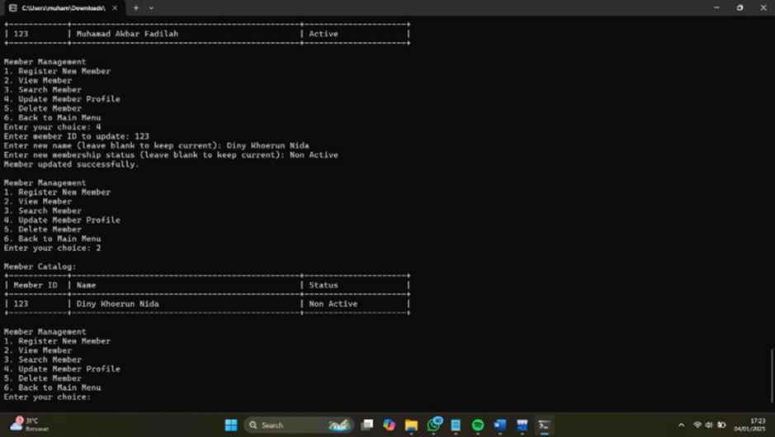
Hasil Aplikasi (View Member - After Update)

Slide 26
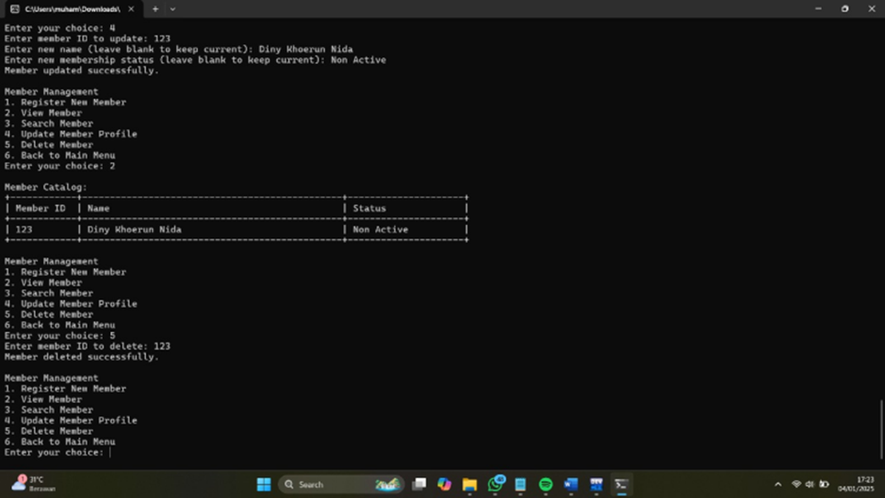
Hasil Aplikasi (Delete Member)

Slide 27
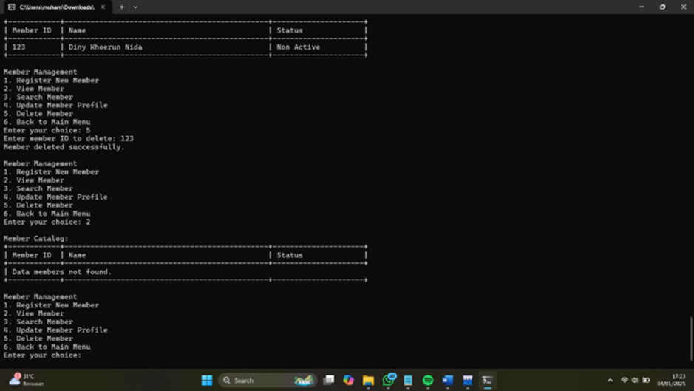
Hasil Aplikasi (View Member - After Delete)

Slide 28
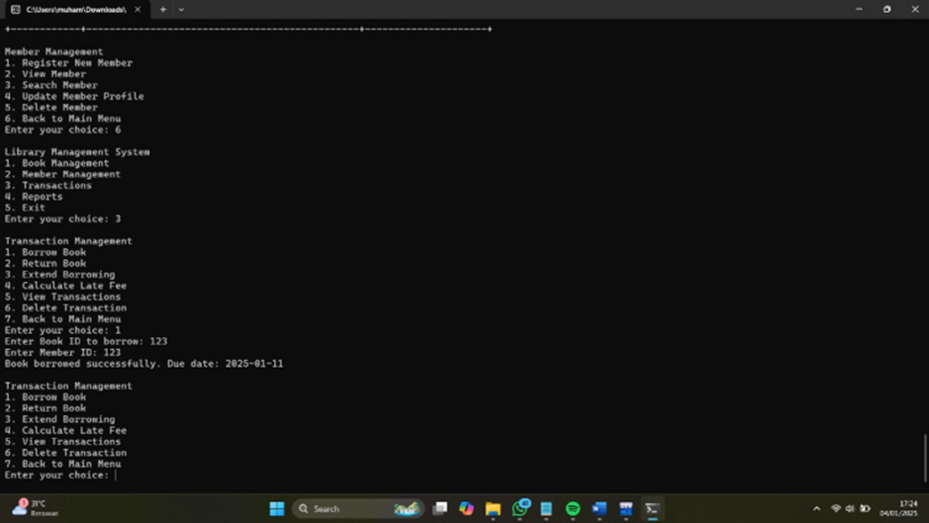
Hasil Aplikasi (Borrow Book)

Slide 29
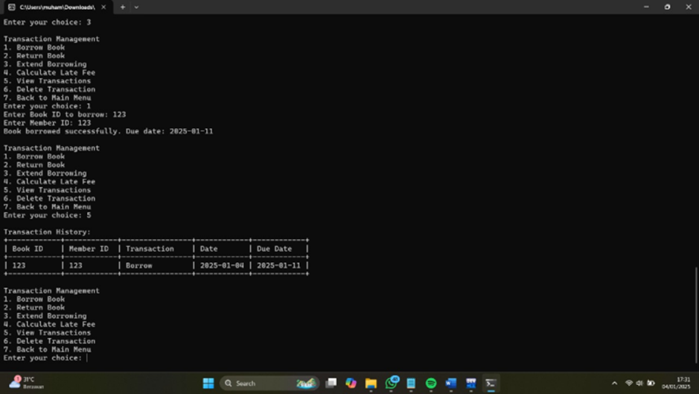
Hasil Aplikasi (View Transactions - After Borrow Book)

Slide 30
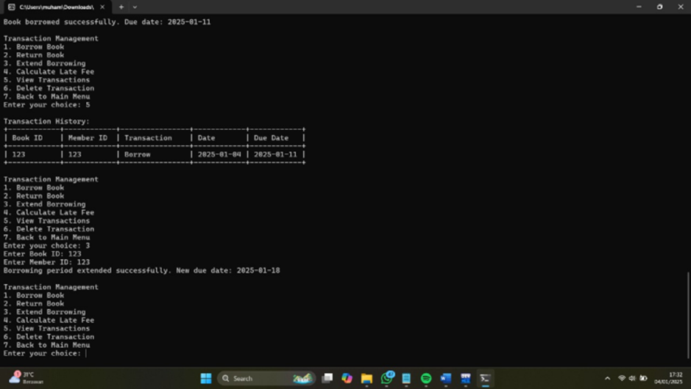
Hasil Aplikasi (Extend Borrowing)

Slide 31
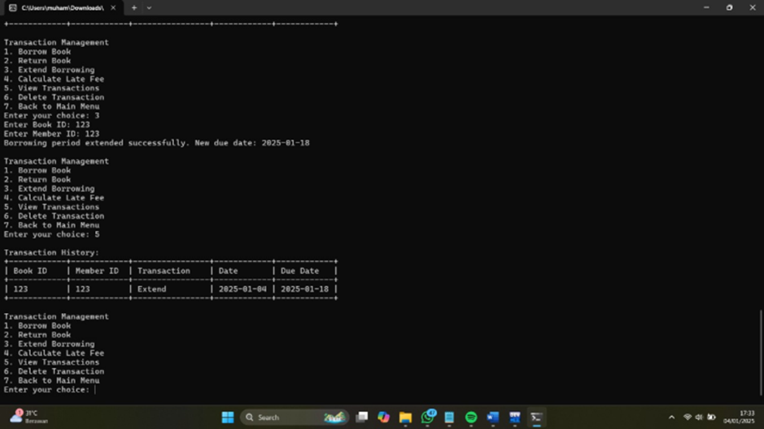
Hasil Aplikasi (View Transactions - After Extend Borrowing)

Slide 32
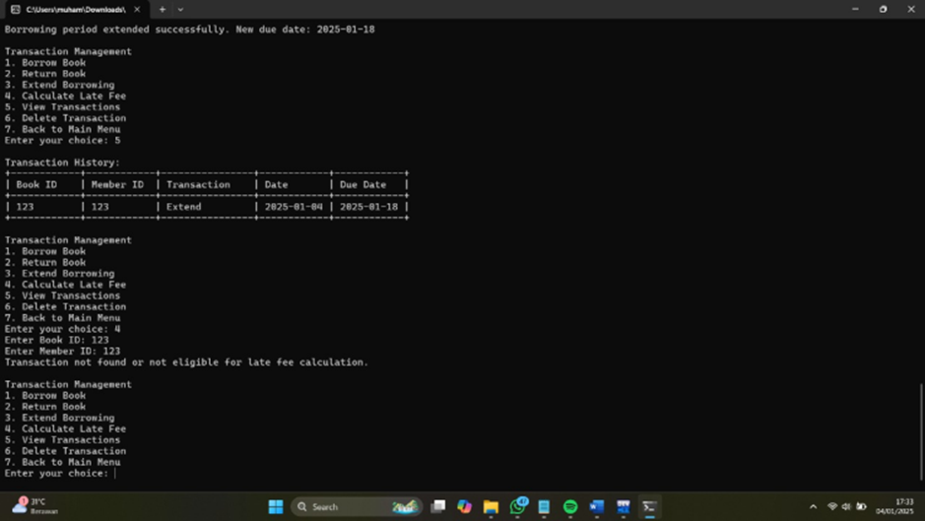
Hasil Aplikasi (Return Book)

Slide 33
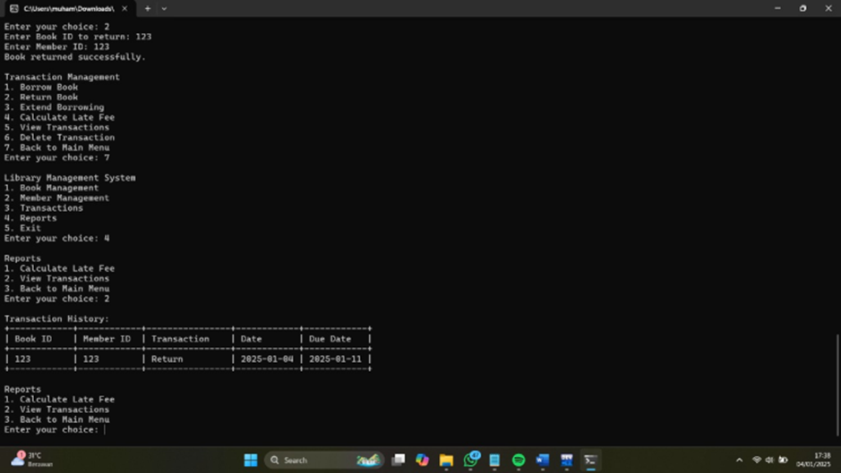
Hasil Aplikasi (View Transactions - After Return)

Slide 34
KESIMPULAN

Slide 35
Kesimpulan
Aplikasi Peminjaman dan Pengembalian Buku berbasis C++ yang dikembangkan oleh Kelompok 7 memanfaatkan struktur data Stack untuk mengelola proses transaksi dengan efisien. Implementasi konsep Last In, First Out (LIFO) melalui metode seperti push(), pop(), top(), empty(), dan size() memungkinkan pengelolaan data peminjaman dan pengembalian buku secara terstruktur.
Kelebihan aplikasi ini meliputi:
Antarmuka pengguna yang sederhana dan intuitif.
Mendukung pengelolaan data secara terorganisir berdasarkan prinsip LIFO.
Memanfaatkan Standard Template Library (STL) di C++, sehingga mempercepat pengembangan.

Slide 36
Kesimpulan
Namun, terdapat beberapa keterbatasan:
Struktur data Stack tidak mendukung traversal langsung, sehingga kurang optimal untuk kebutuhan akses acak.
Cocok hanya untuk aplikasi yang mengutamakan urutan LIFO.
Secara keseluruhan, aplikasi ini berhasil menjawab tantangan dalam pengelolaan perpustakaan tradisional, meningkatkan efisiensi, meminimalkan kesalahan pencatatan, dan mendukung pelacakan inventaris yang lebih modern.

Slide 37
Ada Pertanyaan ?

Slide 38
Terima Kasih

